Slide 1

Bài học lễ phép

Slide 2

Trong bài hát các bạn đã chào ai khi đến trường?
Các con đi học thì sẽ chào ai?

Slide 3
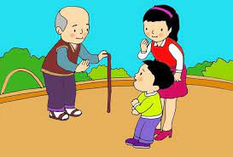

Slide 4

Chào hỏi người lớn, mời người lớn trước khi ăn, đó là các hành động thể hiện sự lễ phép của mình đối với người lớn. Ngoài ra còn có rất nhiều các hành động khác cũng thể hiện sự lễ phép.
This Photo by Unknown Author is licensed under CC BY-NC

Slide 5
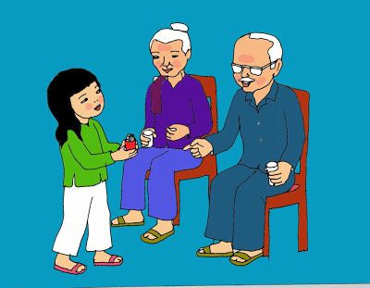
Bé lễ phép khi ở nhà

Slide 6
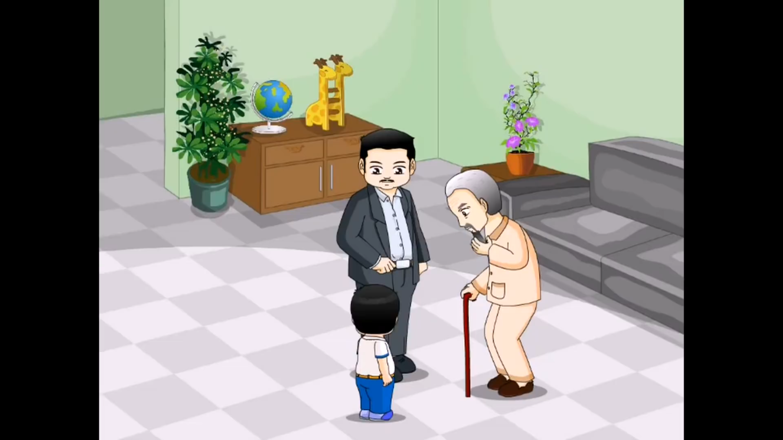

Slide 7

Qua video vừa xem các con cho biết 2 chị em nhà bạn Minh có những hành động lễ phép nào?
Thức dậy gặp mọi người trong con phải làm gì?
- Khi có người lớn cùng đi con phải thế nào?
- Đây là bức tranh gì?
- Khi ăn cơm phải làm gì?
- Khi người lớn gắp cho món ăn gì, con như thế nào?
- Khi ăn xong con phải nói gì?
- Có bạn rủ đi chơi, con phải làm gì?

Slide 8

Các bé ngoan, lễ phép là phải biết vâng lời người lớn, nhường người lớn đi trước, mời người lớn trước khi ăn, không kén chọn thức ăn, không dành hết thức ăn mà mình thích, khi người lớn đưa cho mình món gì thì phải cầm bằng hai tay và nói cám ơn, phải biết chào người lớn trước khi đi ra ngoài và khi về đến nhà.

